Slide 1
Bitki Doku Kültürlerini Etkileyen Bitkisel Faktörler
In vitro rejenerasyonu etkileyen bitkisel faktörlerin başında; kullanılan bitkinin genotipi gelmektedir. Genelde çift çenekli bitkiler tek çenekli bitkilere göre daha iyi rejenere olmaktadırlar.
Solanaceae, Begoniaceae, Crassulaceae, Gesneriaceae ve Cruciferae familyasına giren çift çenekli bitkilerin rejenerasyonları kolaydır. Ancak, rejenerasyon kapasitesi bitkilere göre önemli farklılık göstermektedir. Öyle ki, aynı türe ait bitkiler arasında bile rejenerasyon kapasitesi bakımından büyük farklar vardır.
Kimi araştırıcılar, aynı tür içerisindeki bitkilerin farklı rejenerasyon göstermelerinin nedenini; bitkilerin farklı genotipe sahip olmaları ile açıklamaktadırlar. Bu araştırıcılara göre, rejenerasyon kapasitesi genlerin kontrolü altındadır. Bir kısım araştırıcılar ise, aynı türe ait bitkiler arasında rejenerasyon kapasitesi bakımından görülen farklılığın nedenini; bitkilerin farklı yetiştirme koşulları ve besin maddelerine ihtiyaç duymaları ile açıklamaktadırlar.
Nedeni ne olursa olsun, aynı türe ait bitkilerin rejenerasyon kapasitesi bakımından farklılık göstermesi in vitro kültür tekniklerinin yaygın olarak kullanılmasını zorlaştırmaktadır.

Slide 2
Bitki Doku Kültürlerini Etkileyen Bitkisel Faktörler
Rejenerasyon kapasitesini etkileyen diğer bir faktör; kullanılan eksplantın yaşıdır. Genç dokularda hücre bölünmesi daha hızlı olduğundan, rejenerasyon kapasitesi daha yüksektir.
Eksplantın alındığı bitkilerin yetişme koşulları ve sağlık durumu da rejenerasyonu önemli ölçüde etkilemektedir. Bu açıdan eksplant kaynağı olarak kullanılan bitkilerin sıcaklık, ışık ve nemi kontrol altında tutulan iklim odalarında yetiştirilmesi, hastalık ve zararlılardan temiz olması gerekmektedir. Stres altındaki bitkilerden alınan eksplantlardan iyi bir rejenerasyon elde edilememektedir.
Eksplantın alındığı yer de rejenerasyon kapasitesini etkileyen bir faktördür. Nitekim, bitkinin genç ve fizyolojik olarak iyi durumda bulunan kısımlarından alınan eksplantlarda rejenerasyon kapasitesi daha yüksektir. Genç, yumuşak dokular in vitro kültür için daha uygundur.
Rejenerasyon kapasitesi eksplant büyüklüğüne göre oldukça değişmektedir. Eksplantlar bünyelerinde besin maddesi ve hormonları içerirler. Bu bakımdan alınacak eksplantın çok küçük olmaması rejenerasyon kapasitesinin daha yüksek olacağı anlamına gelir.

Slide 3
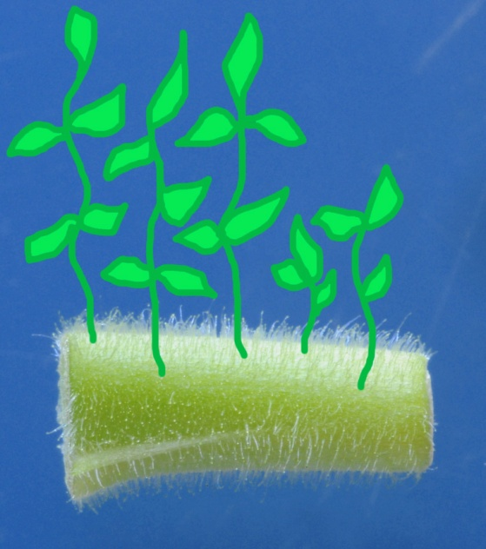
Adventif Sürgün Rejenerasyon Frekansının Artırılması
Bitki doku kültürü çalışmalarında, adventif sürgün rejenerasyon frekansının artırılması için büyüme ortamına katılan bitki büyüme düzenleyicilerinin (oksin ve sitokininler) kombinasyon ve konsantrasyonları ile üzerinde çalışılan bitki için uygun eksplant tipinin belirlenmesi önerilmektedir.

Slide 4
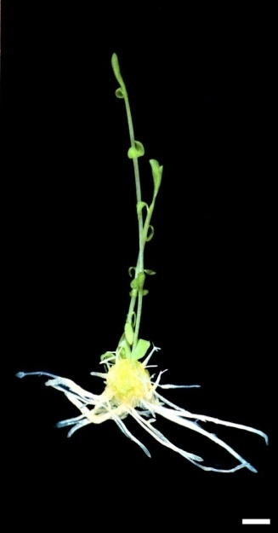
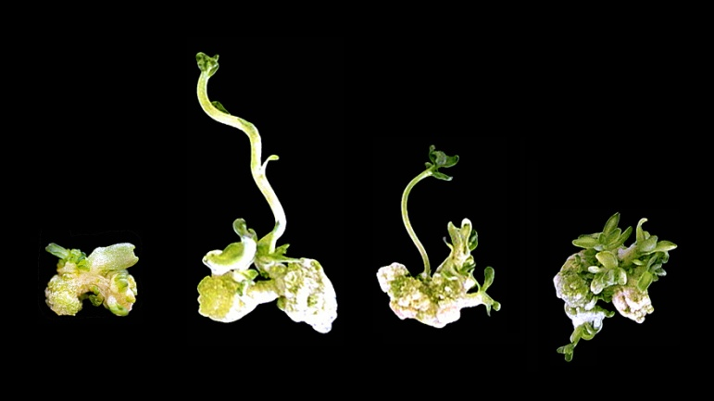
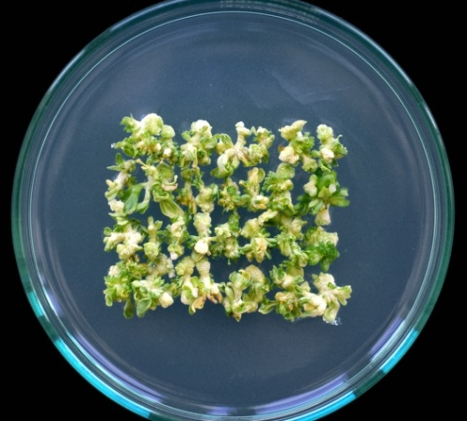
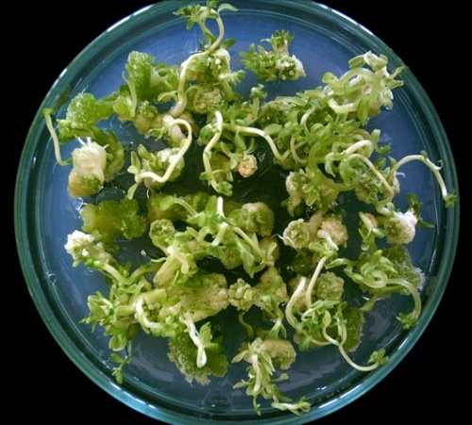
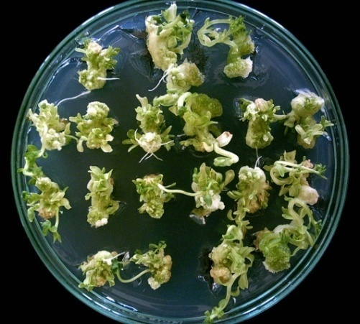
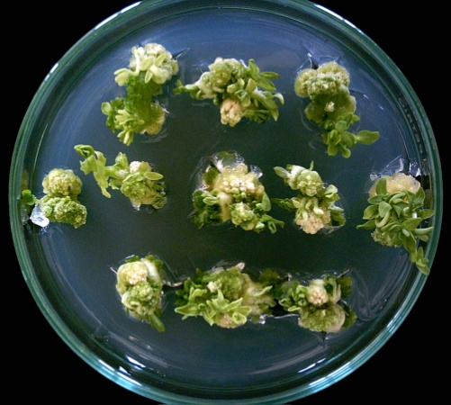
Eksplantlar Arası Rekabet – Rejenerasyon

Slide 5
Bitki Doku Kültürlerini Etkileyen Fiziksel Faktörler
Hiç kuşkusuz rejenerasyon kapasitesini etkileyen fiziksel faktörlerin başında besin ortamı ve içeriği gelir. Farklı cins ve türlere ait bitkilerin hücre, doku ve organlarının gelişmesini sağlayacak tek bir besin ortamı yoktur. Kullanılan bitkiye ait en uygun besin ortamı ancak araştırmalarla belirlenebilir. In vitro kültürde kullanılan temel besin ortamı; su, makro ve mikro besin elementleri, şeker ve bitki büyüme düzenleyicilerini (oksin ve sitokinin) içerir. Bunlardan birinin eksikliği durumunda eksplant gelişemez ve bir süre sonra ölür. Bununla birlikte, temel besin ortamında yer alan makro ve mikro besin elementleri, şeker ve bitki büyüme düzenleyicilerinin oranı bitki türlerine göre farklılık gösterebilir. Bazı bitki türlerinde ise, bunlara ek olarak besin ortamına bazı maddelerin eklenmesi gerekebilir.
Besin ortamının pH değeri de rejenerasyon üzerinde etkili bir unsurdur. In vitro kültürde bitkilere göre değişmekle birlikte, 5-6.5 (genelde 5.8 civarında) arasında bir pH değeri istenmektedir. pH’nın bu değerlerin altında ya da üstünde olması eksplant gelişimini durdurmaktadır.

Slide 6
Bitki Doku Kültürlerini Etkileyen Fiziksel Faktörler
Eksplantların kültürden önce steril edilmesi rejenerasyon kabiliyetini etkileyen önemli faktörlerden biridir. Bitki türlerine göre eksplantların sterilizasyonunda kullanılan dezenfektan dozu ve sterilizasyon süresi farklılık göstermektedir. Bununla birlikte, sterilizasyonda kullanılan dezenfektan ile eksplantın teması, rejenerasyon kapasitesini az ya da çok düşürmektedir. Bu nedenle, kullanılacak eksplantın steril olarak yetiştirilen fidelerden alınması rejenerasyon kapasitesini artıracaktır.
Rejenerasyon kapasitesini etkileyen diğer bir faktör de; eksplantın kültürden sonra gelişmeye bırakıldığı ortamın ışık ve sıcaklık değerleridir. Aydınlanma güneş ışığına en yakın ışığı veren floresan lambalarla sağlanır. Bitki türlerinin ihtiyaç duyduğu ışık miktarı ve süresi farklı olabilmektedir. Işık miktarı 1000-10.000 lüx arasında değişirken, ışıklanma süresi 16 saat olarak uygulanır. Sıcaklık, bitkinin ihtiyaç duyduğu miktardan en fazla ±1°C fark edebilir. Sıcaklığın devamlı olarak yükselip düşmesi eksplantları strese soktuğundan, rejenerasyon kapasitesi düşmektedir.

Slide 7
Bitki Doku Kültürleri – Kallus Kültürü
Kallus; düzensiz bölünen, organize olmamış hücreler kümesidir. Gen aktarımı gibi ileri biyoteknolojik çalışmaların yapılabilmesi için önce kallus kültürlerinin oluşturulması gerekmektedir. Kallus kültürü, aynı zamanda hücre ve protoplast kültürlerinin başlangıç materyalini de oluşturmaktadır.
Kallus kültürlerinin oluşturulmasında bitkilerin çiçekleri, olgunlaşmamış endosperm ve embriyoları, yaprakları, gövde parankiması, hipokotilleri, petiol ve yaprak orta damarı gibi kısımları kullanılmaktadır. Bitki türlerine göre kallusun yapısı, rengi ve büyüme şekli farklılık gösterebilmektedir.
Kallus kültürü sonucu elde edilen bitkilerde görülen kromozom sayı ve yapısındaki farklılık bitki ıslahı için son derece önemlidir. Çünkü, ıslah programlarından beklenen sonucun alınabilmesi için üzerinde çalışılan populasyonun genetik farklılık göstermesi gerekmektedir. Üzerinde çalışılan populasyonda genetik farklılık gösteren bireyler ne kadar fazla ise, ıslahtan beklenen başarı o denli yüksek olmaktadır. Günümüzde, kallus oluşumundan sonra yüksek oranda bitki rejenerasyonu bitkilere gen aktarımının temel şartı haline gelmiştir.

Slide 8
Bitki Doku Kültürleri – Kallus Kültürü
Kallus dokusundan bitki rejenerasyonu iki şekilde gerçekleşir. Bunlar; organogenesis ve somatik embriyogenesis’tir. Kallustan organogenesis yoluyla bitki rejenerasyonunda, kallus önce yüksek sitokinin içeren ortamlarda kültüre alınarak sürgün oluşturması sağlanır ki, buna indirek organogenesis adı verilmektedir. Daha sonra oluşan sürgünler köklendirilmek amacıyla oksin kapsamı yüksek ortamlara aktarılır. Araştırmalar, organogenesis yoluyla rejenere olan bitkilerin genetik olarak farklılık gösterdiğini ve bu nedenle bu yöntemin vejetatif çoğaltma ya da genetik materyallerin muhafazası amacıyla kullanılamayacağını göstermiştir. Direk organogenesiste sürgünler doğrudan eksplant üzerinden gelişirler.

Slide 9
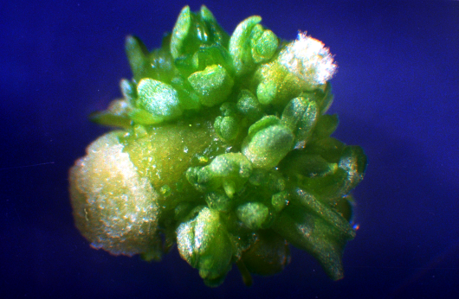
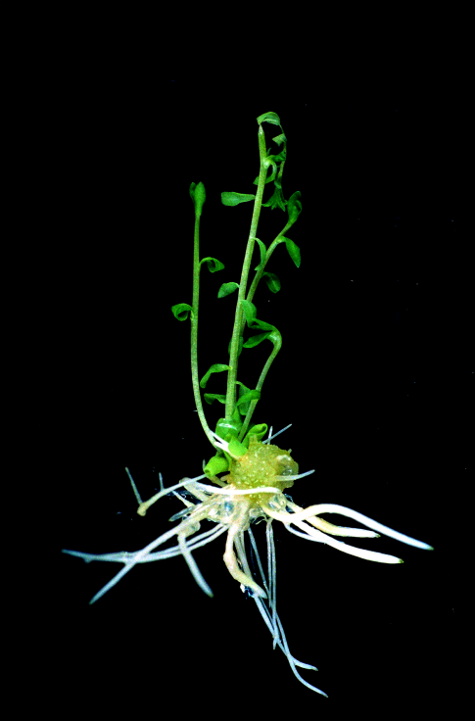
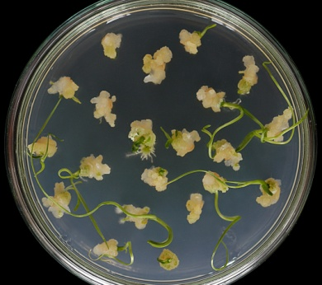
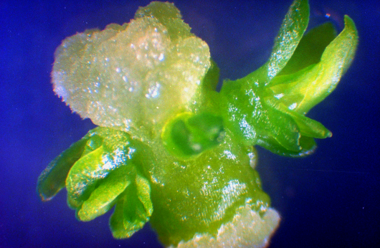
Organogenesis ile Bitki Rejenerasyonu
Direkt Organogenesis
Eksplant

Sürgün veya Kök

Bitki
İndirekt Organogenesis
Eksplant

Kallus

Sürgün veya Kök

Bitki

Slide 10
Bitki Doku Kültürleri – Kallus Kültürü
Somatik embriyogenesis yoluyla bitki rejenerasyonu; somatik hücre ya da dokulardan somatik embriyoların oluşumu ve bu embriyolardan sürgünlerin gelişimi yoluyla gerçekleşir. Somatik embriyogenesisin iki tipi vardır. Direk somatik embriyogenesiste; embriyo kallus oluşumu gerçekleşmeden doğrudan somatik bir hücreden gelişir. İndirek somatik embriyogenesiste ise; somatik embriyolar ara bir kallus safhasından sonra gelişir. Her iki sistemde de embriyolardan gelişen sürgünler köklendirilerek bitkiler elde edilir.

Slide 11
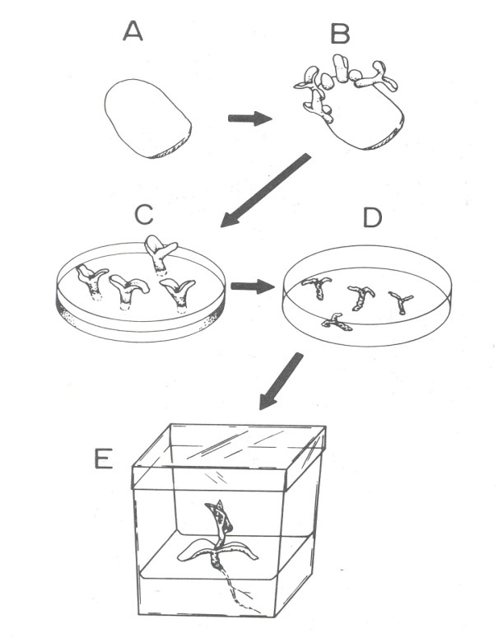
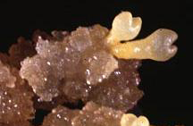
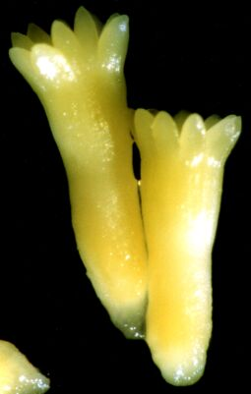
Somatik Embriyogenesis ile Bitki Rejenerasyonu
Direkt Embriyogenesis
Eksplant

Embriyogenesis

Bitki
İndirekt Embriyogenesis
Eksplant

Kallus

Embriyogenesis

Bitki

Slide 12
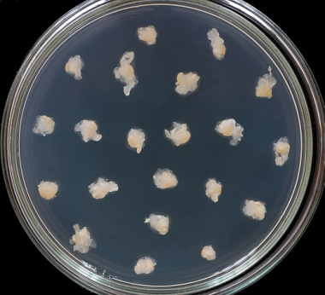
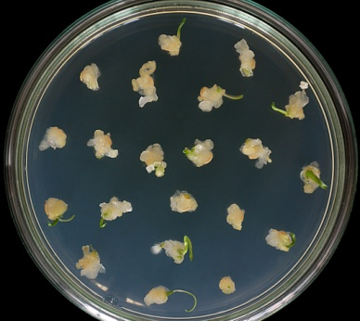
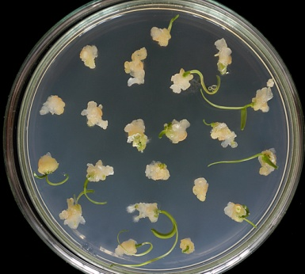
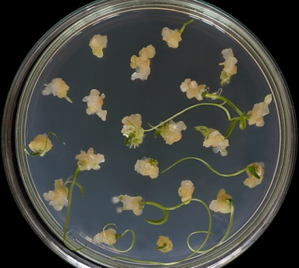
Bitki Doku Kültürleri – Kallus Kültürü

